Slide 1
Історія виникнення та розвитку судово-технічної експертизи документів

Slide 2
Дослідження документів з метою виявлення підробок є одним з найстаріших напрямків серед криміналістичних досліджень. Приміром, ще в Стародавньому Римі підробка документів була досить поширеним явищем. Особливим об'єктом підробки в ті часи були заповіти.
У джерелах римського права збереглися відомості про високий рівень кваліфікації тогочасних експертів, про їхні здібності помічати найвитонченішу підробку.

Slide 3
У різні часи документи підроблювали всі прошарки суспільства і несли за це покарання, відповідно до законів відповідного часу. У 1424 р. у «Псковській судній грамоті» передбачалася сувора відповідальність за виготовлення «лживых грамот», в «Уставі Великого князівства Литовського» спеціально передбачена ст.5 «Як повинен бути покараний той, хто підроблює великокняжі листи та їх печатки». У «Судебнику» 1550 р. передбачалася смертна кара за підробку документів, а «Соборное уложение» 1649 р. містить окрему главу ІV «о подпищеках и которые печати подделывают», три з чотирьох статей якої передбачають страту за підробку документів та печаток.

Slide 4
До кінця XIX ст. у Російській імперії не існувало спеціальних експертно-криміналістичних установ. Основну допомогу правоохоронним органам здійснювали приватні особи, які мали необхідні пізнання, та деякі державні і наукові установи.
Після судової реформи 1864 р. коло осіб, яким доручалося проведення експертиз, значно розширилося. Згідно Статуту кримінального судочинства (ст. 326) в якості обізнаних осіб могли бути запрошений лікарі, фармацевти, вчителі, техніки, художники, ремісники та інші особи, які мали спеціальні пізнання і набули особливого практичного досвіду.

Slide 5
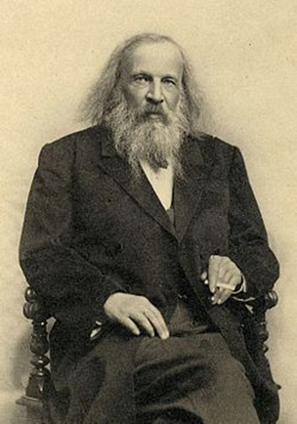
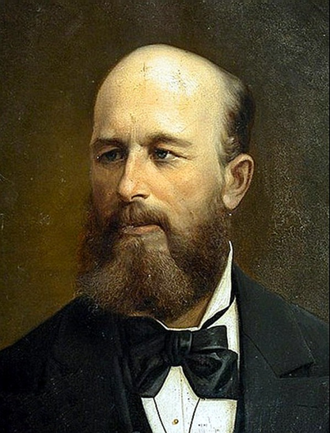
Для отримання висновків експертиз для найважливіших справ зверталися в Академію наук, яка здійснювала дослідження переважно судово-медичного та хімічного характеру (у тому числі і матеріалів документів). Активну участь у проведенні експертиз брали відомі російські вчені Д.І.Менделєєв, О.М.Бутлеров та інші.

Slide 6
Значна експертна діяльність велася в Російському технічному товаристві, де у 1878 р. був створений п'ятий відділ, який займався фотографією. В той час, саме відомі російські фотографи виступали як експерти з технічного дослідження документів.
Але засновником справжньої судово-фотографічної експертизи документів був Є.Ф. Бурінський, який створив ряд наукових робіт та відкрив першу в світі судово-фотографічну лабораторію.

Slide 7
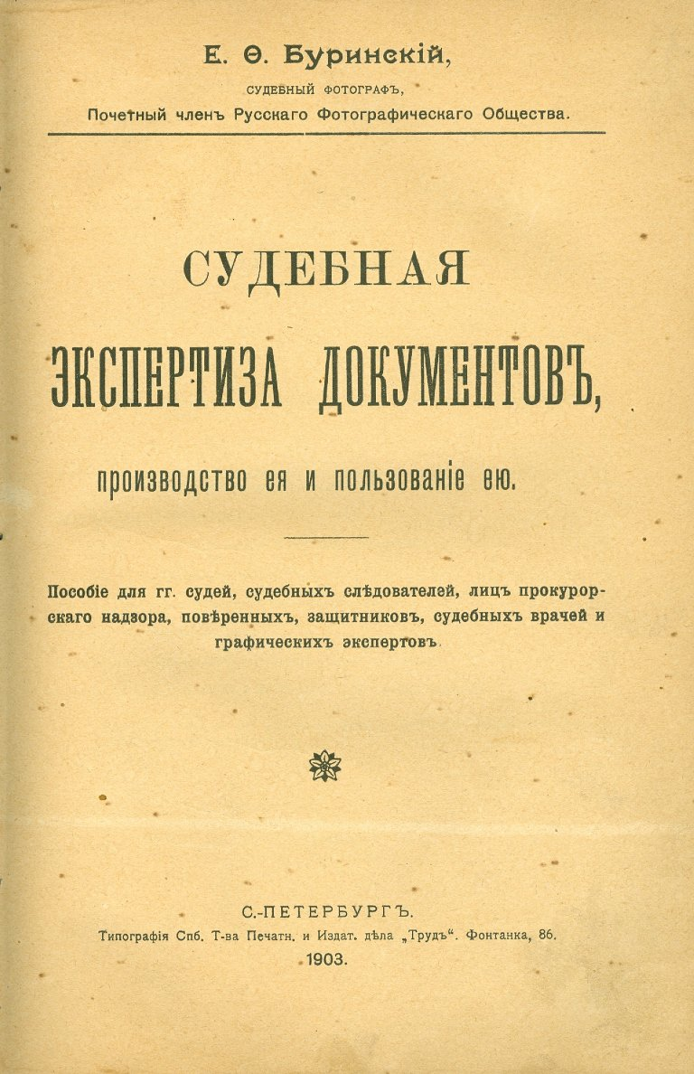

Slide 8
Першою криміналістичною установою в Росії була судово-фотографічна лабораторія при Петербурзькому окружному суді, яку створив на власні кошти вчений-криміналіст Є. Ф. Бурінській.
У 1912 р. лабораторію було реорганізовано і створено при прокуророві Санкт-Петербурзької судової палати Кабінет науково-судової експертизи.

Slide 9
Згодом аналогічні кабінети було створено у Москві, у 1913-1914 р. – у Києві, Одесі, у 1923 р. – у Харкові. В цих кабінетах виконувалися СТЕД, трасологічні, почеркознавчі експертизи тощо.
З 1925 року ці установи стали називатися Інститутами науково-судових експертиз.

Slide 10
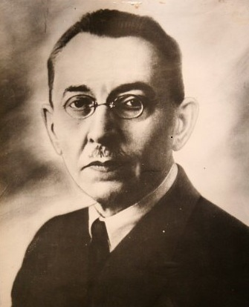
Київський кабінет науково-судових експертиз, заснований у лютому 1914 р., очолив відомий криміналіст С.М. Потапов. Велике значення для розвитку СТЕД мала книга німецького криміналіста Альберта С. Осборна «Der technische Nachweis von Schriftfalschungen» («Техніка дослідження документів»), переведена на російську мову в 1932 році С.М. Потаповим, окремі розділи якої присвячено підчисткам і іншим змінам в документах, встановленню віку спірних документів, дослідженню шрифтів друкарських машин і т.ін

Slide 11
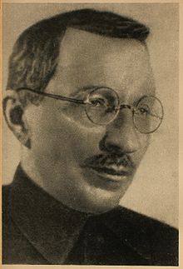
В Одесі керівником відкритого у квітні 1914 р. кабінету науково-судових експертиз став учений-криміналіст М.П.Макаренко. До експертної роботи їм були залучені відомі фахівці різних галузей науки.

Slide 12
Структурно кабінети складалися з трьох відділів: фотографічного, кримінально-технічного і хімічного. У фотографічному відділі застосовувалася метрична, репродукційна, проекційна фотографія, мікрофотографія і фотографія в ультрафіолетових променях (у тому числі і різних документів).
Таким чином, була створена мережа судово-експертних установ, що сприяли використанню досягнень науково-технічного прогресу у боротьбі зі злочинністю.

Slide 13
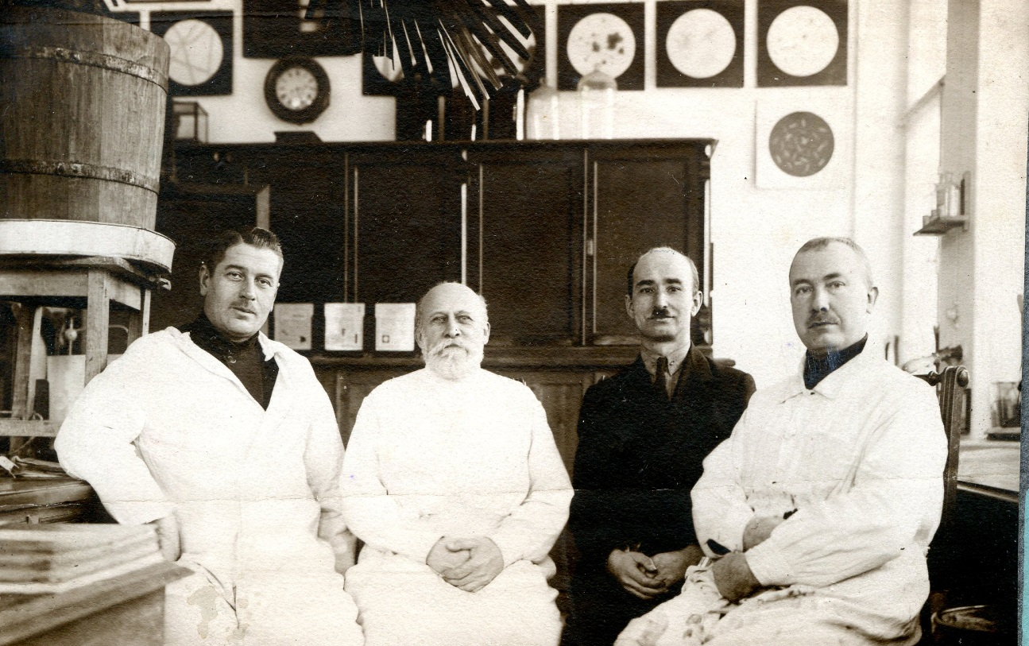
У жовтні 1925 р. кабінети науково-судової експертизи були перетворені на інститути науково-судової експертизи. З цих пір, власне, і починається плідна науково-дослідна і експертна діяльність українських експертних установ, на базі яких сформувалася перша українська школа криміналістів - професорів М.С.Бокаріуса, В.І.Фаворського, С.М. Матвєєва та інших.

Slide 14
Після війни почала відновлюватись діяльність інститутів судових експертиз, що були зруйновані, а устаткування розграбовано під час окупації. Виникнення, розвиток і упровадження криміналістичних знань в Україні безпосередньо пов'язані з діяльністю науково-дослідних інститутів Міністерства юстиції України, кафедр криміналістики Київського і Одеського університетів, Харківського юридичного інституту, а також діяльністю експертно-криміналістичних підрозділів Міністерства внутрішніх справ України. Була створена ціла наукова школа українських криміналістів. До неї можна віднести таких відомих вчених, як В.Є. Коновалова, В.К. Лисиченко, М.В. Салтевський, М.Я. Сегай, В.І. Гончаренко та інші.

Slide 15
Віталій Костянтинович Лисиченко (1922-2009)

Slide 16
У сфері управління Міністерства юстиції здійснюють судово-експертну діяльність науково-дослідні установи судових експертиз до складу яких входять дванадцять відділень, а саме:
Київський НДІСЕ (відділення у містах Вінниця, Тернопіль, Черкаси, Чернігів, Житомир, Хмельницький);
Харківський НДІСЕ (відділення у містах Полтава, Суми);
Одеський НДІСЕ (відділення у містах Кіровоград, Миколаїв, Херсон);
Донецький НДІСЕ (відділення у місті Луганськ);
Львівський НДІСЕ (відділення у місті Луцьк);
Дніпропетровський НДІСЕ;
Науково-дослідний центр судової експертизи з питань інтелектуальної власності.
Міністерство внутрішніх справ України має власну мережу експертно-криміналістичних підрозділів.

Slide 17
Експертна служба МВС України має у 8 обласних центрах повнопрофільні адміністративні лабораторні комплекси судової експертизи. Головною еспертною установою МВС України є Державний науково-дослідний експертно-криміналістичний центр.

Slide 18
У цьому центрі функціонує відділ, що займається дослідженням документів, а також збиранням колекцій справжніх і підроблених документів.

Slide 19
Дякую за увагу!

